Slide 1

Framtidens Norrköping på C
Sammanställning av resultatet från workshopparna
Tekniska kontoret

Slide 2
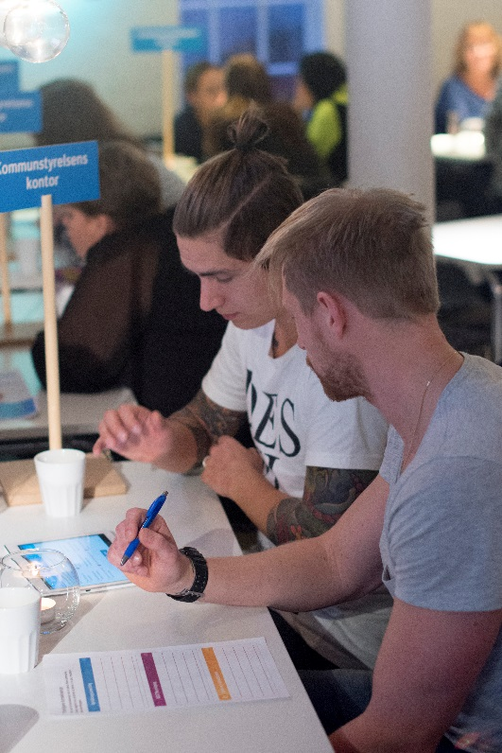

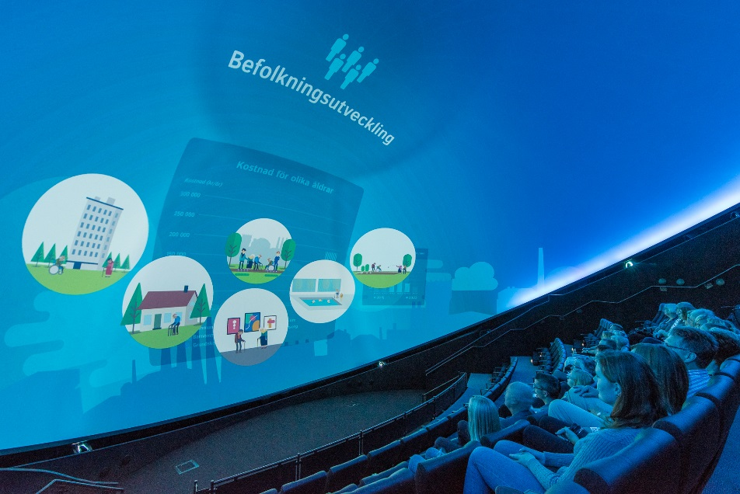
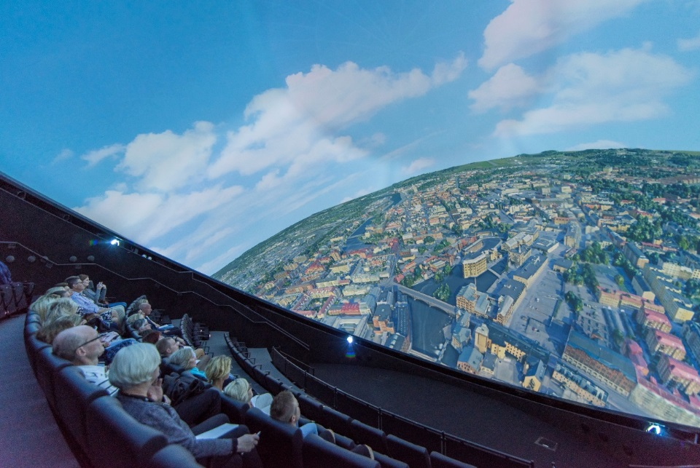
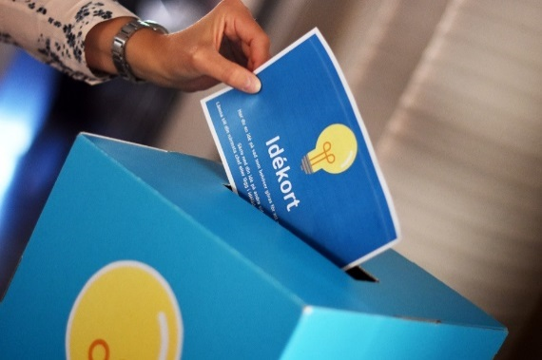
Visning i domen
och workshop på Visualiseringscenter C
Underlag
till kommunens
Planeringsförutsättningar
100 tillfällen
Hösten 2016 och våren 2017

Slide 3
Kommun-
styrelsens
kontor
Arbetsmarknads- och
vuxenutbildningskontoret
Socialkontoret
Vård- och
omsorgskontoret
Tekniska kontoret
Kultur- och fritidskontoret
Norrköping
Vatten och Avfall
4 188
deltagare totalt
Stadsbyggnadskontoret
Utbildningskontoret
Bygg- och miljökontoret
Hyresbostäder
Övriga
Norrevo Fastigheter
Louis De Geer konsert & kongress
Norra Staden Fastighetsutveckling
Norrköping Visualisering
Norrköpings hamn
Upplev Norrköping
Norrköping Airport
Norrköping Science Park

Slide 4
Kommun-
styrelsens
kontor
Arbetsmarknads- och
vuxenutbildningskontoret
Socialkontoret
Vård- och
omsorgskontoret
Tekniska kontoret
Kultur- och fritidskontoret
155
Norrköping
Vatten och Avfall
78 %
Stadsbyggnadskontoret
4 188 deltagare totalt
Utbildningskontoret
ca 40 % av alla 11 000 medarbetare
Bygg- och miljökontoret
Hyresbostäder
Övriga
Norrevo Fastigheter
Louis De Geer konsert & kongress
Norra Staden Fastighetsutveckling
Norrköping Visualisering
Norrköpings hamn
Upplev Norrköping
Norrköping Airport
Norrköping Science Park

Slide 5
I workshoppen
fick vi värdera hur
stor påverkan sex olika områden har på den egna verksamheten

Slide 6






Hur mycket påverkar området den egna verksamheten?
Totalt resultat, alla 4188 svarande
Inte alls
Väldigt mycket
Befolkningsutveckling
Next:Norrköping
Jobb och arbetslöshet
Kompetensbehov
i kommunen
Teknikutveckling
Värderingar och
individualisering

Slide 7
Hur mycket påverkar området den egna verksamheten?
Ljusare staplar visar det totala resultatet
Tekniska kontoret
Inte alls
Väldigt mycket
5
Befolkningsutveckling
1
Next:Norrköping
6
Jobb och arbetslöshet
4
Kompetensbehov
i kommunen
2
Teknikutveckling
3
Värderingar och
individualisering

Slide 8

Befolkningsutveckling

Slide 9
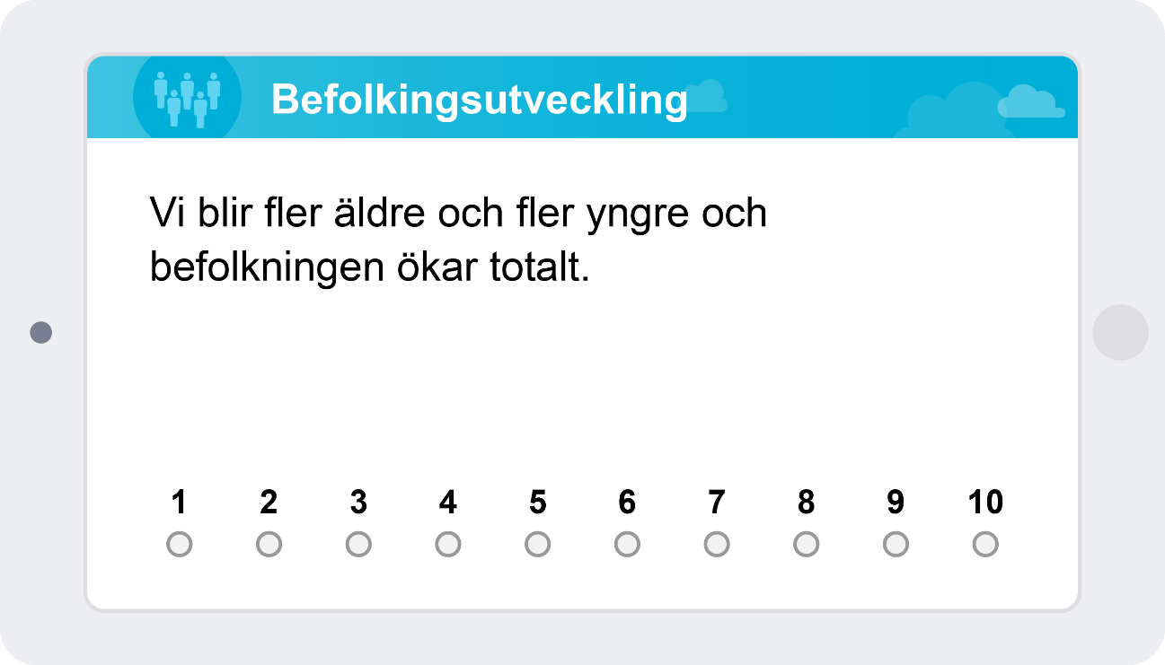
Hur mycket påverkar området den egna verksamheten?
Vi svarade på en skala från 1-10.
1=Inte alls, 10 = väldigt mycket

Slide 10
Hur mycket påverkar området den egna verksamheten?
Ljusare staplar visar det totala resultatet
Tekniska kontoret
Inte alls
Väldigt mycket
Befolkningsutveckling
Next:Norrköping
Jobb och arbetslöshet
Kompetensbehov
i kommunen
Teknikutveckling
Värderingar och
individualisering

Slide 11
Inte alls
Väldigt mycket
Totalt resultat
Norrevo Fastigheter
Hyresbostäder
Utbildningskontoret
Kultur- och fritidskontoret
Vård- och omsorgskontoret
Stadsbyggnadskontoret
Socialkontoret
Norrköping Visualisering
Norrköping Science Park
Kommunstyrelsens kontor
Bygg- och miljökontoret
Norrköping Vatten och Avfall
Arbetsmarknads- och vuxenutb
Tekniska kontoret
Upplev Norrköping
Jämförelse,
kontor och bolag
Medelvärde
7,1

Slide 12
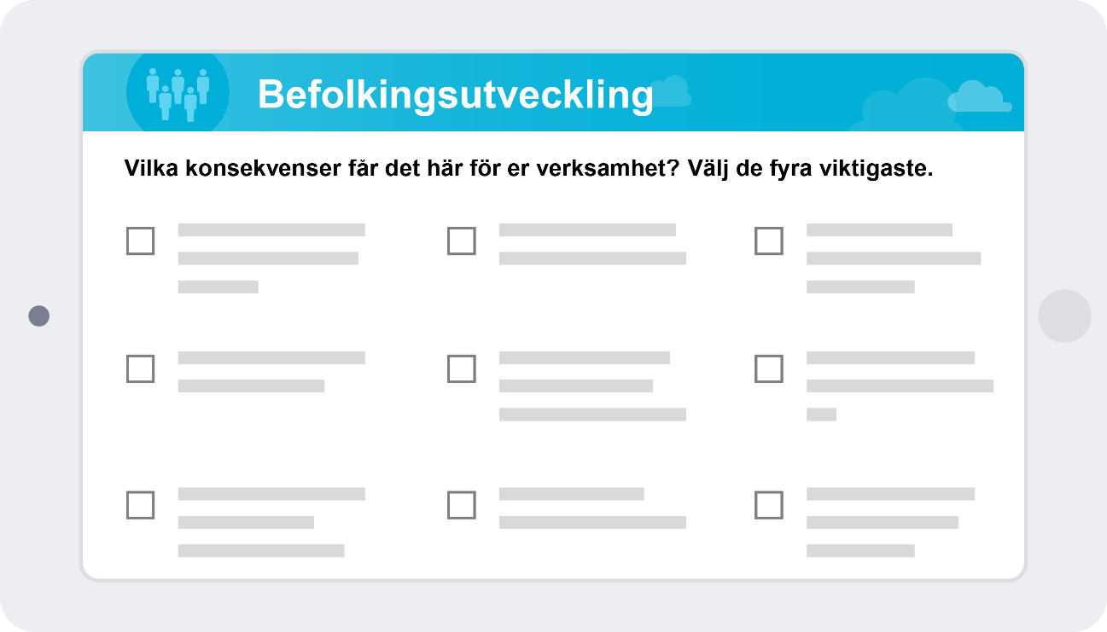
Vilka konsekvenser ger det här för den egna verksamheten?
Det fanns nio konsekvenser att välja på. Vi skulle välja de fyra viktigaste.

Slide 13
Viktigaste konsekvenser Befolkningsutveckling
Totalt resultat, alla 4188 svarande
Andel i procent
0
20
40
60
80
100
Nya lösningar för infrastruktur
Bostadsbyggandet måste underlättas
Utöka och ta fram nytt utbud för äldre
Vi behöver jobba mer effektivt
Ökad långsiktig planering av verksamhetslokaler
Det behövs fler medarbetare
Bättre service för inflyttare behövs
Utöka och ta fram nytt utbud för yngre
Mer flexibel planering behövs
3
1
2

Slide 14
Viktigaste konsekvenser Befolkningsutveckling
Ljusare staplar visar det totala resultatet
Tekniska kontoret
Andel i procent
0
20
40
60
80
100
Nya lösningar för infrastruktur
Bostadsbyggandet måste underlättas
Utöka och ta fram nytt utbud för äldre
Vi behöver jobba mer effektivt
Ökad långsiktig planering av verksamhetslokaler
Det behövs fler medarbetare
Bättre service för inflyttare behövs
Utöka och ta fram nytt utbud för yngre
Mer flexibel planering behövs
3
2
1

Slide 15
Jämförelse av hur kontoren och bolagen har svarat för var och en av konsekvenserna

Slide 16
Viktigaste konsekvenser Befolkningsutveckling
Nya lösningar för infrastruktur
Andel i procent
0
20
40
60
80
100

Slide 17
Viktigaste konsekvenser Befolkningsutveckling
Bostadsbyggandet måste underlättas
Andel i procent
0
20
40
60
80
100

Slide 18
Viktigaste konsekvenser Befolkningsutveckling
Utöka och ta fram nytt utbud för äldre
Andel i procent
0
20
40
60
80
100

Slide 19
Viktigaste konsekvenser Befolkningsutveckling
Vi behöver jobba mer effektivt
Andel i procent
0
20
40
60
80
100

Slide 20
Viktigaste konsekvenser Befolkningsutveckling
Ökad långsiktig planering av verksamhetslokaler
Andel i procent
0
20
40
60
80
100

Slide 21
Viktigaste konsekvenser Befolkningsutveckling
Det behövs fler medarbetare
Andel i procent
0
20
40
60
80
100

Slide 22
Viktigaste konsekvenser Befolkningsutveckling
Bättre service för inflyttare behövs
Andel i procent
0
20
40
60
80
100

Slide 23
Viktigaste konsekvenser Befolkningsutveckling
Utöka och ta fram nytt utbud för yngre
Andel i procent
0
20
40
60
80
100

Slide 24
Viktigaste konsekvenser Befolkningsutveckling
Mer flexibel planering behövs
Andel i procent
0
20
40
60
80
100

Slide 25

Next:Norrköping

Slide 26
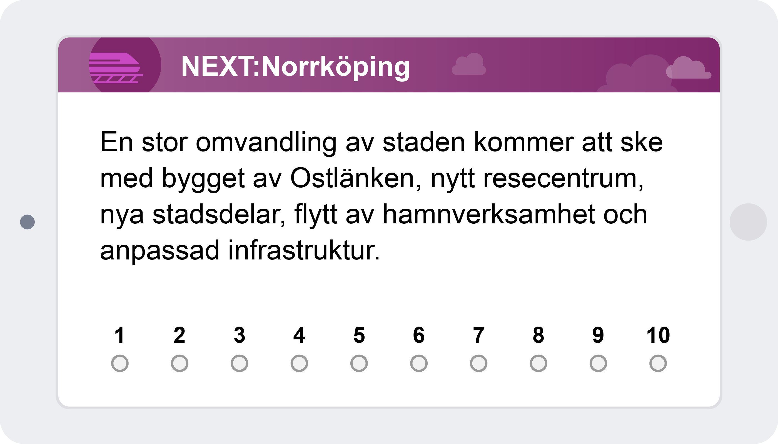
Hur mycket påverkar området den egna verksamheten?
Vi svarade på en skala från 1-10.
1=Inte alls, 10 = väldigt mycket

Slide 27
Hur mycket påverkar området den egna verksamheten?
Ljusare staplar visar det totala resultatet
Tekniska kontoret
Inte alls
Väldigt mycket
Befolkningsutveckling
Next:Norrköping
Jobb och arbetslöshet
Kompetensbehov
i kommunen
Teknikutveckling
Värderingar och
individualisering

Slide 28
Inte alls
Väldigt mycket
Totalt resultat
Stadsbyggnadskontoret
Norrköping Vatten och Avfall
Hyresbostäder
Upplev Norrköping
Norrevo Fastigheter
Bygg- och miljökontoret
Tekniska kontoret
Norrköping Science Park
Norrköping Visualisering
Kultur- och fritidskontoret
Utbildningskontoret
Kommunstyrelsens kontor
Vård- och omsorgskontoret
Socialkontoret
Arbetsmarknads- och vuxenutb
Jämförelse,
kontor och bolag
Medelvärde
7,9

Slide 29
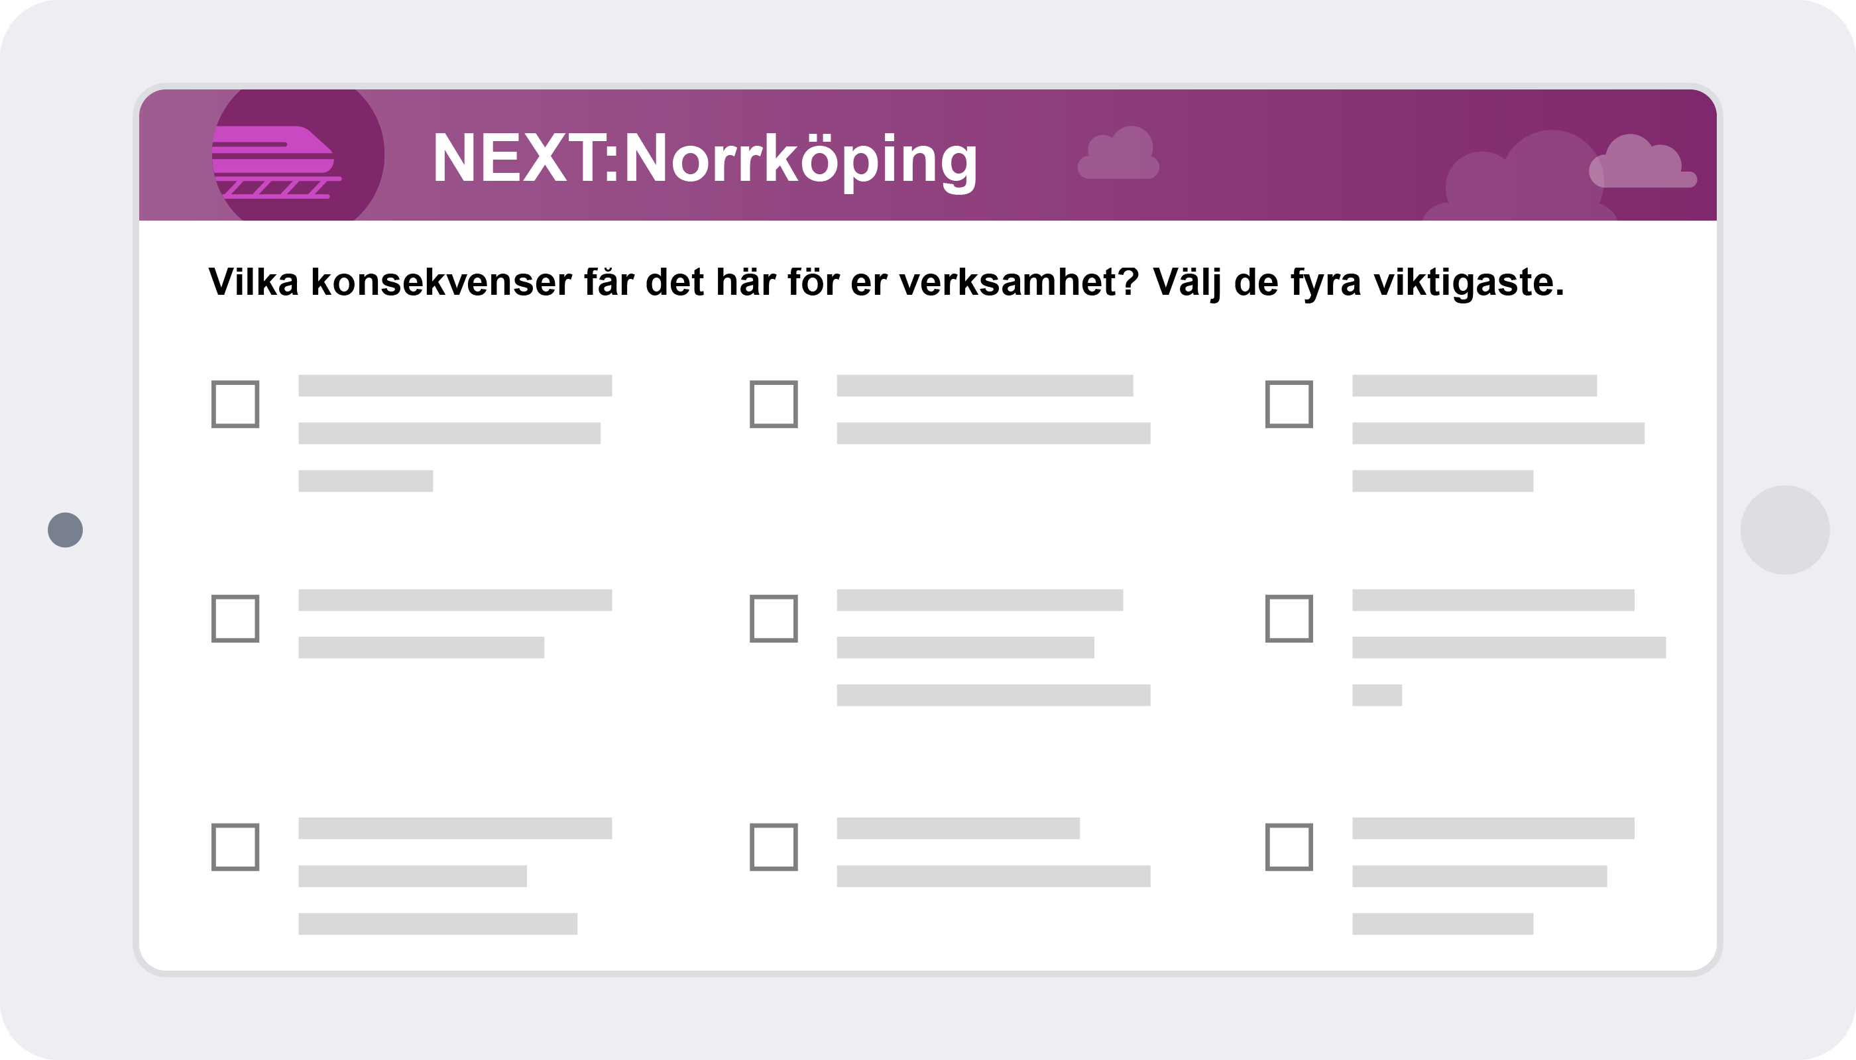
Vilka konsekvenser ger det här för den egna verksamheten?
Det fanns nio konsekvenser att välja på. Vi skulle välja de fyra viktigaste.

Slide 30
Viktigaste konsekvenser Next:Norrköping
Totalt resultat, alla 4188 svarande
Andel i procent
0
20
40
60
80
100
Vi måste locka till oss specialistkompetens
Arbetsmarknadsregionen växer på sikt
Omvandlingen marknadsför Norrköping
Besvärlig trafik under byggandet
Verksamhet i helt nya stadsdelar
Nysatsning skapar kreativa miljöer
Mindre attraktiv stad under byggandet
Stort behov av informationsinsatser
Mer attraktiv boendeort på sikt
2
1
3

Slide 31
Viktigaste konsekvenser Next:Norrköping
Ljusare staplar visar det totala resultatet
Tekniska kontoret
Andel i procent
0
20
40
60
80
100
Vi måste locka till oss specialistkompetens
Arbetsmarknadsregionen växer på sikt
Omvandlingen marknadsför Norrköping
Besvärlig trafik under byggandet
Verksamhet i helt nya stadsdelar
Nysatsning skapar kreativa miljöer
Mindre attraktiv stad under byggandet
Stort behov av informationsinsatser
Mer attraktiv boendeort på sikt
1
3
2

Slide 32
Jämförelse av hur kontoren och bolagen har svarat för var och en av konsekvenserna

Slide 33
Viktigaste konsekvenser Next:Norrköping
Vi måste locka till oss specialistkompetens
Andel i procent
0
20
40
60
80
100

Slide 34
Viktigaste konsekvenser Next:Norrköping
Arbetsmarknadsregionen växer på sikt
Andel i procent
0
20
40
60
80
100

Slide 35
Viktigaste konsekvenser Next:Norrköping
Omvandlingen marknadsför Norrköping
Andel i procent
0
20
40
60
80
100

Slide 36
Viktigaste konsekvenser Next:Norrköping
Besvärlig trafik under byggandet
Andel i procent
0
20
40
60
80
100

Slide 37
Viktigaste konsekvenser Next:Norrköping
Verksamhet i helt nya stadsdelar
Andel i procent
0
20
40
60
80
100

Slide 38
Viktigaste konsekvenser Next:Norrköping
Nysatsning skapar kreativa miljöer
Andel i procent
0
20
40
60
80
100

Slide 39
Viktigaste konsekvenser Next:Norrköping
Mindre attraktiv stad under byggandet
Andel i procent
0
20
40
60
80
100

Slide 40
Viktigaste konsekvenser Next:Norrköping
Stort behov av informationsinsatser
Andel i procent
0
20
40
60
80
100

Slide 41
Viktigaste konsekvenser Next:Norrköping
Mer attraktiv boendeort på sikt
Andel i procent
0
20
40
60
80
100

Slide 42

Jobb och arbetslöshet

Slide 43
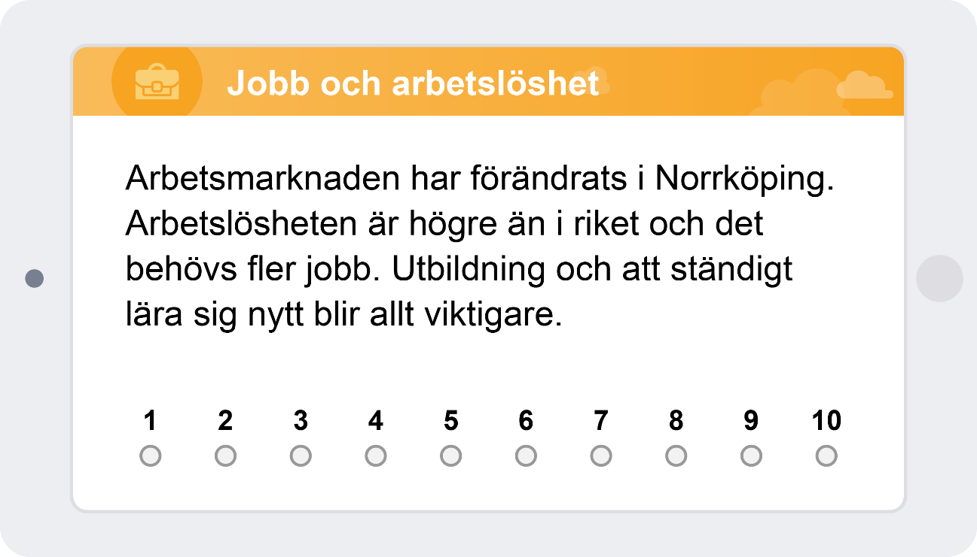
Hur mycket påverkar området den egna verksamheten?
Vi svarade på en skala från 1-10.
1=Inte alls, 10 = väldigt mycket

Slide 44
Hur mycket påverkar området den egna verksamheten?
Ljusare staplar visar det totala resultatet
Tekniska kontoret
Inte alls
Väldigt mycket
Befolkningsutveckling
Next:Norrköping
Jobb och arbetslöshet
Kompetensbehov
i kommunen
Teknikutveckling
Värderingar och
individualisering

Slide 45
Inte alls
Väldigt mycket
Totalt resultat
Norrköping Science Park
Arbetsmarknads- och vuxenutb
Utbildningskontoret
Socialkontoret
Vård- och omsorgskontoret
Kultur- och fritidskontoret
Kommunstyrelsens kontor
Norrevo Fastigheter
Hyresbostäder
Norrköping Visualisering
Stadsbyggnadskontoret
Tekniska kontoret
Bygg- och miljökontoret
Norrköping Vatten och Avfall
Upplev Norrköping
Jämförelse,
kontor och bolag
Medelvärde
5,8

Slide 46
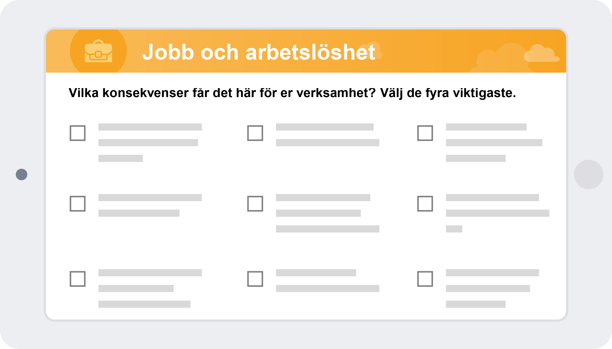
Vilka konsekvenser ger det här för den egna verksamheten?
Det fanns nio konsekvenser att välja på. Vi skulle välja de fyra viktigaste.

Slide 47
Viktigaste konsekvenser Jobb och arbetslöshet
Totalt resultat, alla 4188 svarande
Andel i procent
0
20
40
60
80
100
Motivera unga till högre utbildning
Underlätta företagsetableringar
Inspirera till nyföretagande
Få fler att klara gymnasiet
Relevant utbud av vuxenutbildning
Verka för mer universitetsutbildning och forskning i Norrköping
Ännu bättre service till företagen
Jobbanpassad svenskaundervisning
Tidiga insatser för barn med inlärningssvårigheter
2
1
3

Slide 48
Viktigaste konsekvenser Jobb och arbetslöshet
Ljusare staplar visar det totala resultatet
Tekniska kontoret
Andel i procent
0
20
40
60
80
100
Motivera unga till högre utbildning
Underlätta företagsetableringar
Inspirera till nyföretagande
Få fler att klara gymnasiet
Relevant utbud av vuxenutbildning
Verka för mer universitetsutbildning och forskning i Norrköping
Ännu bättre service till företagen
Jobbanpassad svenskaundervisning
Tidiga insatser för barn med inlärningssvårigheter
1
2
3

Slide 49
Jämförelse av hur kontoren och bolagen har svarat för var och en av konsekvenserna

Slide 50
Viktigaste konsekvenser Jobb och arbetslöshet
Motivera unga till högre utbildning
Andel i procent
0
20
40
60
80
100

Slide 51
Viktigaste konsekvenser Jobb och arbetslöshet
Underlätta företagsetableringar
Andel i procent
0
20
40
60
80
100

Slide 52
Viktigaste konsekvenser Jobb och arbetslöshet
Inspirera till nyföretagande
Andel i procent
0
20
40
60
80
100

Slide 53
Viktigaste konsekvenser Jobb och arbetslöshet
Få fler att klara gymnasiet
Andel i procent
0
20
40
60
80
100

Slide 54
Viktigaste konsekvenser Jobb och arbetslöshet
Relevant utbud av vuxenutbildning
Andel i procent
0
20
40
60
80
100

Slide 55
Viktigaste konsekvenser Jobb och arbetslöshet
Verka för mer universitetsutbildning och forskning
i Norrköping
Andel i procent
0
20
40
60
80
100

Slide 56
Viktigaste konsekvenser Jobb och arbetslöshet
Ännu bättre service till företagen
Andel i procent
0
20
40
60
80
100

Slide 57
Viktigaste konsekvenser Jobb och arbetslöshet
Jobbanpassad svenskaundervisning
Andel i procent
0
20
40
60
80
100

Slide 58
Viktigaste konsekvenser Jobb och arbetslöshet
Tidiga insatser för barn med inlärningssvårigheter
Andel i procent
0
20
40
60
80
100

Slide 59

Kompetensbehov i kommunen

Slide 60
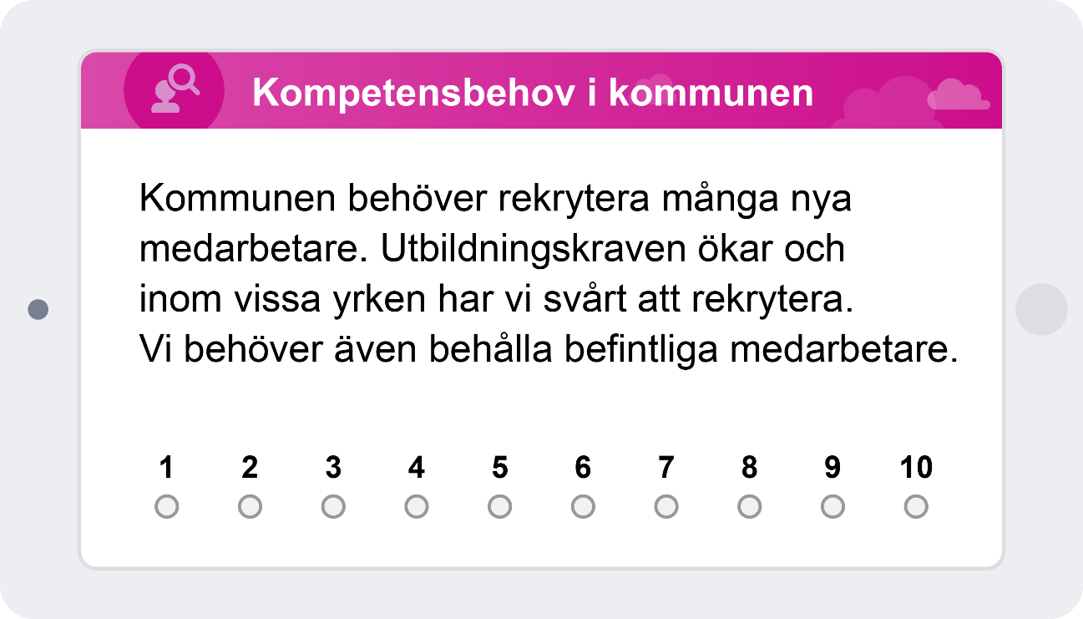
Hur mycket påverkar området den egna verksamheten?
Vi svarade på en skala från 1-10.
1=Inte alls, 10 = väldigt mycket

Slide 61
Hur mycket påverkar området den egna verksamheten?
Ljusare staplar visar det totala resultatet
Tekniska kontoret
Inte alls
Väldigt mycket
Befolkningsutveckling
Next:Norrköping
Jobb och arbetslöshet
Kompetensbehov
i kommunen
Teknikutveckling
Värderingar och
individualisering

Slide 62
Inte alls
Väldigt mycket
Totalt resultat
Norrevo Fastigheter
Arbetsmarknads- och vuxenutb
Utbildningskontoret
Socialkontoret
Vård- och omsorgskontoret
Stadsbyggnadskontoret
Norrköping Science Park
Bygg- och miljökontoret
Hyresbostäder
Kultur- och fritidskontoret
Kommunstyrelsens kontor
Norrköping Vatten och Avfall
Tekniska kontoret
Norrköping Visualisering
Upplev Norrköping
Jämförelse,
kontor och bolag
Medelvärde
7,4

Slide 63
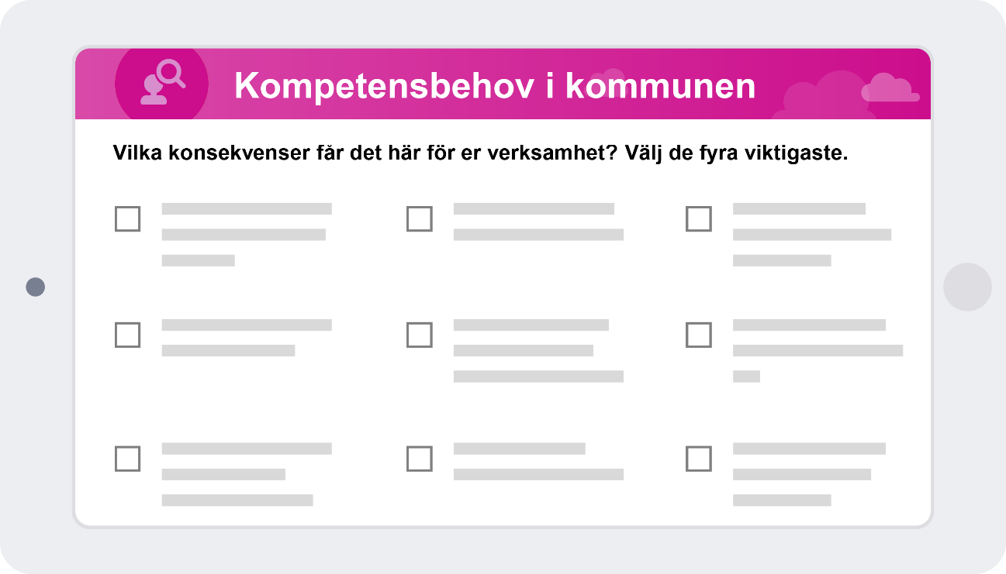
Vilka konsekvenser ger det här för den egna verksamheten?
Det fanns nio konsekvenser att välja på. Vi skulle välja de fyra viktigaste.

Slide 64
Viktigaste konsekvenser Kompetensbehov i kommunen
Totalt resultat, alla 4188 svarande
Andel i procent
0
20
40
60
80
100
Flexiblare arbetsvillkor
Mer kompetensutveckling
Mer hanterbara chefsuppdrag
Låta specialister utöva sin specialitet
Mer samverkan med olika utbildningar
Vara goda ambassadörer för våra kommunala jobb
Attraktiv kommun att bo i
Högre löner
Förståelse för hur arbetet bidrar till samhällsutvecklingen
3
2
1

Slide 65
Viktigaste konsekvenser Kompetensbehov i kommunen
Ljusare staplar visar det totala resultatet
Tekniska kontoret
Andel i procent
0
20
40
60
80
100
Flexiblare arbetsvillkor
Mer kompetensutveckling
Mer hanterbara chefsuppdrag
Låta specialister utöva sin specialitet
Mer samverkan med olika utbildningar
Vara goda ambassadörer för våra kommunala jobb
Attraktiv kommun att bo i
Högre löner
Förståelse för hur arbetet bidrar till samhällsutvecklingen
2
3
1

Slide 66
Jämförelse av hur kontoren och bolagen har svarat för var och en av konsekvenserna

Slide 67
Viktigaste konsekvenser Kompetensbehov i kommunen
Flexiblare arbetsvillkor
Andel i procent
0
20
40
60
80
100

Slide 68
Viktigaste konsekvenser Kompetensbehov i kommunen
Mer kompetensutveckling
Andel i procent
0
20
40
60
80
100

Slide 69
Viktigaste konsekvenser Kompetensbehov i kommunen
Mer hanterbara chefsuppdrag
Andel i procent
0
20
40
60
80
100

Slide 70
Viktigaste konsekvenser Kompetensbehov i kommunen
Låta specialister utöva sin specialitet
Andel i procent
0
20
40
60
80
100

Slide 71
Viktigaste konsekvenser Kompetensbehov i kommunen
Mer samverkan med olika utbildningar
Andel i procent
0
20
40
60
80
100

Slide 72
Viktigaste konsekvenser Kompetensbehov i kommunen
Vara goda ambassadörer för våra kommunala jobb
Andel i procent
0
20
40
60
80
100

Slide 73
Viktigaste konsekvenser Kompetensbehov i kommunen
Attraktiv kommun att bo i
Andel i procent
0
20
40
60
80
100

Slide 74
Viktigaste konsekvenser Kompetensbehov i kommunen
Högre löner
Andel i procent
0
20
40
60
80
100

Slide 75
Viktigaste konsekvenser Kompetensbehov i kommunen
Förståelse för hur arbetet bidrar till samhällsutvecklingen
Andel i procent
0
20
40
60
80
100

Slide 76

Teknikutveckling

Slide 77
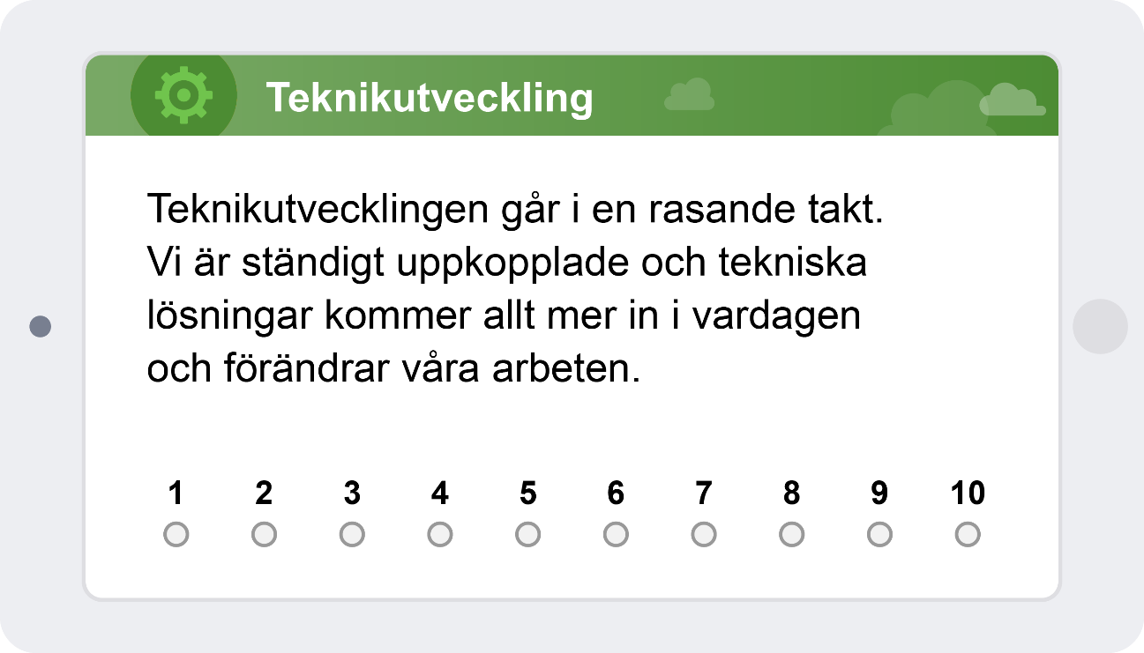
Hur mycket påverkar området den egna verksamheten?
Vi svarade på en skala från 1-10.
1=Inte alls, 10 = väldigt mycket

Slide 78
Hur mycket påverkar området den egna verksamheten?
Ljusare staplar visar det totala resultatet
Tekniska kontoret
Inte alls
Väldigt mycket
Befolkningsutveckling
Next:Norrköping
Jobb och arbetslöshet
Kompetensbehov
i kommunen
Teknikutveckling
Värderingar och
individualisering

Slide 79
Inte alls
Väldigt mycket
Totalt resultat
Norrköping Science Park
Upplev Norrköping
Norrköping Visualisering
Norrevo Fastigheter
Norrköping Vatten och Avfall
Hyresbostäder
Utbildningskontoret
Kultur- och fritidskontoret
Stadsbyggnadskontoret
Vård- och omsorgskontoret
Arbetsmarknads- och vuxenutb
Kommunstyrelsens kontor
Bygg- och miljökontoret
Tekniska kontoret
Socialkontoret
Jämförelse,
kontor och bolag
Medelvärde
7,7

Slide 80
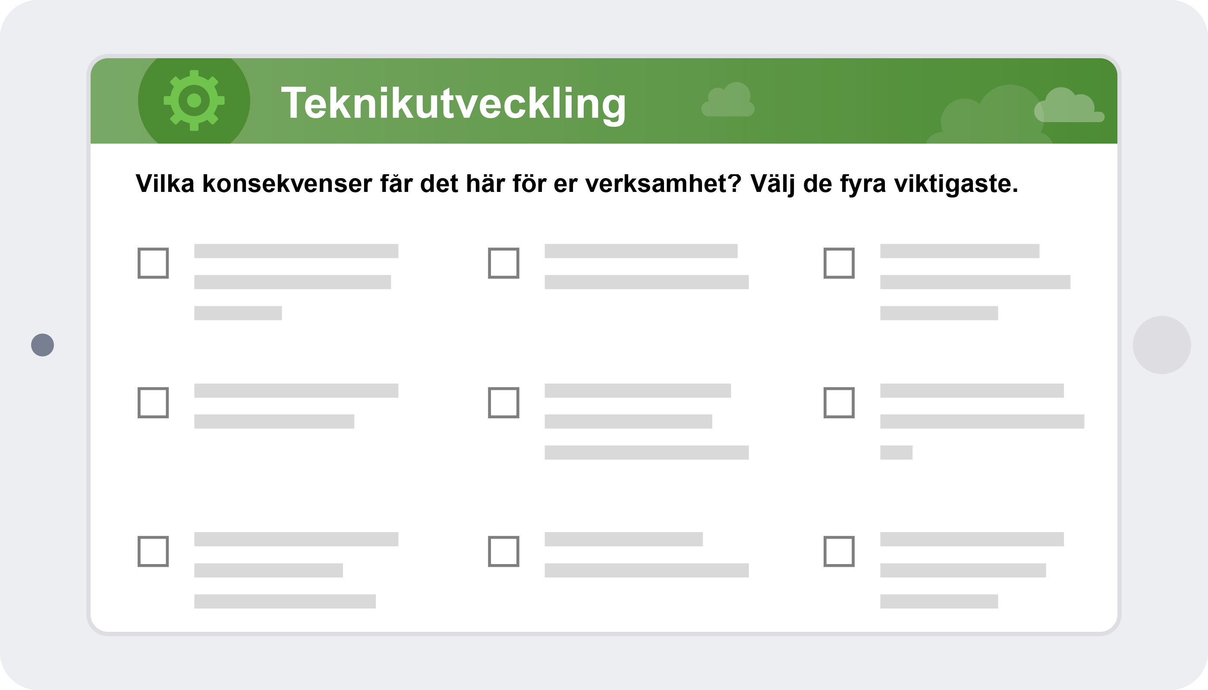
Vilka konsekvenser ger det här för den egna verksamheten?
Det fanns nio konsekvenser att välja på. Vi skulle välja de fyra viktigaste.

Slide 81
Viktigaste konsekvenser Teknikutveckling
Totalt resultat, alla 4188 svarande
Andel i procent
0
20
40
60
80
100
Erbjuda fler digitala tjänster
Flexibla digitala arbetsmiljöer
Mer kompetensutveckling
Hantera ökad teknikstress
Mer samordning av IT-system
Vi blir mer effektiva
Tillgång till mer information
Behöver följa utvecklingen i omvärlden
Sårbarhet om det blir tekniska problem
2
3
1

Slide 82
Viktigaste konsekvenser Teknikutveckling
Ljusare staplar visar det totala resultatet
Tekniska kontoret
Andel i procent
0
20
40
60
80
100
Erbjuda fler digitala tjänster
Flexibla digitala arbetsmiljöer
Mer kompetensutveckling
Hantera ökad teknikstress
Mer samordning av IT-system
Vi blir mer effektiva
Tillgång till mer information
Behöver följa utvecklingen i omvärlden
Sårbarhet om det blir tekniska problem
2
3
1

Slide 83
Jämförelse av hur kontoren och bolagen har svarat för var och en av konsekvenserna

Slide 84
Viktigaste konsekvenser Teknikutveckling
Erbjuda fler digitala tjänster
Andel i procent
0
20
40
60
80
100

Slide 85
Viktigaste konsekvenser Teknikutveckling
Flexibla digitala arbetsmiljöer
Andel i procent
0
20
40
60
80
100

Slide 86
Viktigaste konsekvenser Teknikutveckling
Mer kompetensutveckling
Andel i procent
0
20
40
60
80
100

Slide 87
Viktigaste konsekvenser Teknikutveckling
Hantera ökad teknikstress
Andel i procent
0
20
40
60
80
100

Slide 88
Viktigaste konsekvenser Teknikutveckling
Mer samordning av IT-system
Andel i procent
0
20
40
60
80
100

Slide 89
Viktigaste konsekvenser Teknikutveckling
Vi blir mer effektiva
Andel i procent
0
20
40
60
80
100

Slide 90
Viktigaste konsekvenser Teknikutveckling
Tillgång till mer information
Andel i procent
0
20
40
60
80
100

Slide 91
Viktigaste konsekvenser Teknikutveckling
Behöver följa utvecklingen i omvärlden
Andel i procent
0
20
40
60
80
100

Slide 92
Viktigaste konsekvenser Teknikutveckling
Sårbarhet om det blir tekniska problem
Andel i procent
0
20
40
60
80
100

Slide 93

Värderingar och individualisering

Slide 94
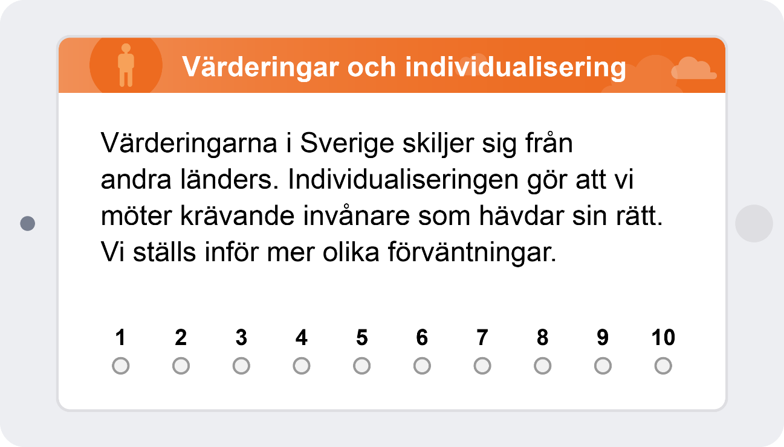
Hur mycket påverkar området den egna verksamheten?
Vi svarade på en skala från 1-10.
1=Inte alls, 10 = väldigt mycket

Slide 95
Hur mycket påverkar området den egna verksamheten?
Ljusare staplar visar det totala resultatet
Tekniska kontoret
Inte alls
Väldigt mycket
Befolkningsutveckling
Next:Norrköping
Jobb och arbetslöshet
Kompetensbehov
i kommunen
Teknikutveckling
Värderingar och
individualisering

Slide 96
Inte alls
Väldigt mycket
Totalt resultat
Utbildningskontoret
Vård- och omsorgskontoret
Arbetsmarknads- och vuxenutb
Socialkontoret
Hyresbostäder
Kultur- och fritidskontoret
Kommunstyrelsens kontor
Upplev Norrköping
Tekniska kontoret
Norrköping Science Park
Bygg- och miljökontoret
Stadsbyggnadskontoret
Norrevo Fastigheter
Norrköping Vatten och Avfall
Norrköping Visualisering
Jämförelse,
kontor och bolag
Medelvärde
7,5

Slide 97
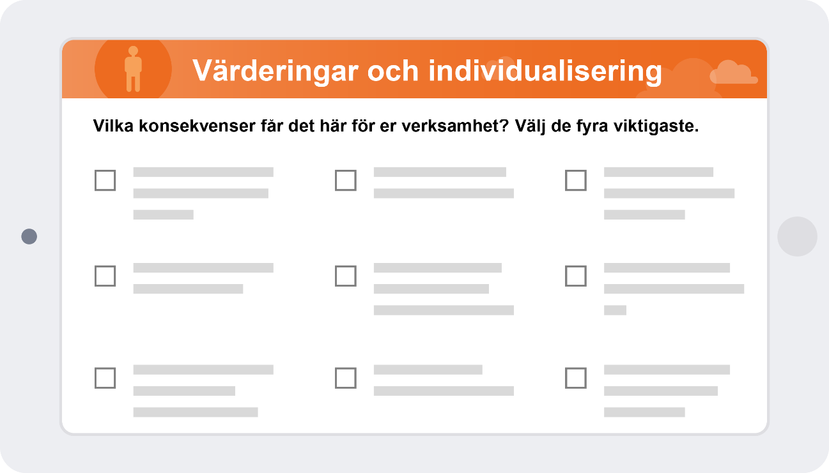
Vilka konsekvenser ger det här för den egna verksamheten?
Det fanns nio konsekvenser att välja på. Vi skulle välja de fyra viktigaste.

Slide 98
Viktigaste konsekvenser Värderingar och individualisering
Totalt resultat, alla 4188 svarande
Andel i procent
0
20
40
60
80
100
Vi behöver erbjuda mer olika utbud
Vi får ökade krav på snabba svar
Större värderingsskillnader på arbetsplatsen
Hantera individuella krav från invånare
Tydlig värdegrund för Norrköpings kommun
Mer flexibla arbetsvillkor
Invånare kräver mer delaktighet
Tydliggöra förväntningar på kommunens service
Mer kunskap om olika kulturer
2
3
1

Slide 99
Viktigaste konsekvenser Värderingar och individualisering
Ljusare staplar visar det totala resultatet
Tekniska kontoret
Andel i procent
0
20
40
60
80
100
Vi behöver erbjuda mer olika utbud
Vi får ökade krav på snabba svar
Större värderingsskillnader på arbetsplatsen
Hantera individuella krav från invånare
Tydlig värdegrund för Norrköpings kommun
Mer flexibla arbetsvillkor
Invånare kräver mer delaktighet
Tydliggöra förväntningar på kommunens service
Mer kunskap om olika kulturer
2
3
1

Slide 100
Jämförelse av hur kontoren och bolagen har svarat för var och en av konsekvenserna

Slide 101
Viktigaste konsekvenser Värderingar och individualisering
Vi behöver erbjuda mer olika utbud
Andel i procent
0
20
40
60
80
100

Slide 102
Viktigaste konsekvenser Värderingar och individualisering
Vi får ökade krav på snabba svar
Andel i procent
0
20
40
60
80
100

Slide 103
Viktigaste konsekvenser Värderingar och individualisering
Större värderingsskillnader på arbetsplatsen
Andel i procent
0
20
40
60
80
100

Slide 104
Viktigaste konsekvenser Värderingar och individualisering
Hantera individuella krav från invånare
Andel i procent
0
20
40
60
80
100

Slide 105
Viktigaste konsekvenser Värderingar och individualisering
Tydlig värdegrund för Norrköpings kommun
Andel i procent
0
20
40
60
80
100

Slide 106
Viktigaste konsekvenser Värderingar och individualisering
Mer flexibla arbetsvillkor
Andel i procent
0
20
40
60
80
100

Slide 107
Viktigaste konsekvenser Värderingar och individualisering
Invånare kräver mer delaktighet
Andel i procent
0
20
40
60
80
100

Slide 108
Viktigaste konsekvenser Värderingar och individualisering
Tydliggöra förväntningar på kommunens service
Andel i procent
0
20
40
60
80
100

Slide 109
Viktigaste konsekvenser Värderingar och individualisering
Mer kunskap om olika kulturer
Andel i procent
0
20
40
60
80
100

Slide 110
Se alla ytterligare konsekvenser på framtid.norrkoping.se
Om vi tycke att någon konsekvens saknades kunde vi skriva ned ytterligare konsekvenser på ett papper.

Slide 111
Idéer i idélådan
På idékorten kunde vi skriva ned idéer på konkreta lösningar för att möta utvecklingen i framtiden.

Slide 112
Antal idéer
Tekniska kontoret
562
idéer i lådan totalt
12 från medarbetare på tekniska kontoret
38 idéer
till tekniska kontoret

Slide 113
Innehåll idéer
Tekniska kontoret
Idéerna till kontoret handlade bland annat om…
…ökad trafiksäkerhet
…nya och förbättrade cykelvägar – både i staden och i ytterområden
…lekmiljöer, parker och grönområden
…var parkeringar finns och hur de används
…tillgänglighet på stadens gator och torg
38 idéer
till tekniska kontoret

Slide 114



!
Så här tyckte
medarbetarna om
Framtidens Norrköping på C
Efter varje workshop skickades en enkät till den som gjort bokningen med uppmaning att skicka vidare till deltagarna.
582 svarade, ca 14 % av alla deltagare

Slide 115
Vad tyckte medarbetarna? Enkät efter aktiviteten med fyra påståenden.
Totalt resultat av enkät
Instämmer inte alls
Instämmer helt och fullt
582 svarande

Slide 116
Vad tyckte medarbetarna? Enkät efter aktiviteten med fyra påståenden.
Tekniska kontoret
Ljusare staplar visar det totala resultatet
Instämmer inte alls
Instämmer helt och fullt
14 svarande

Slide 117

framtid.norrkoping.se

